Slide 1
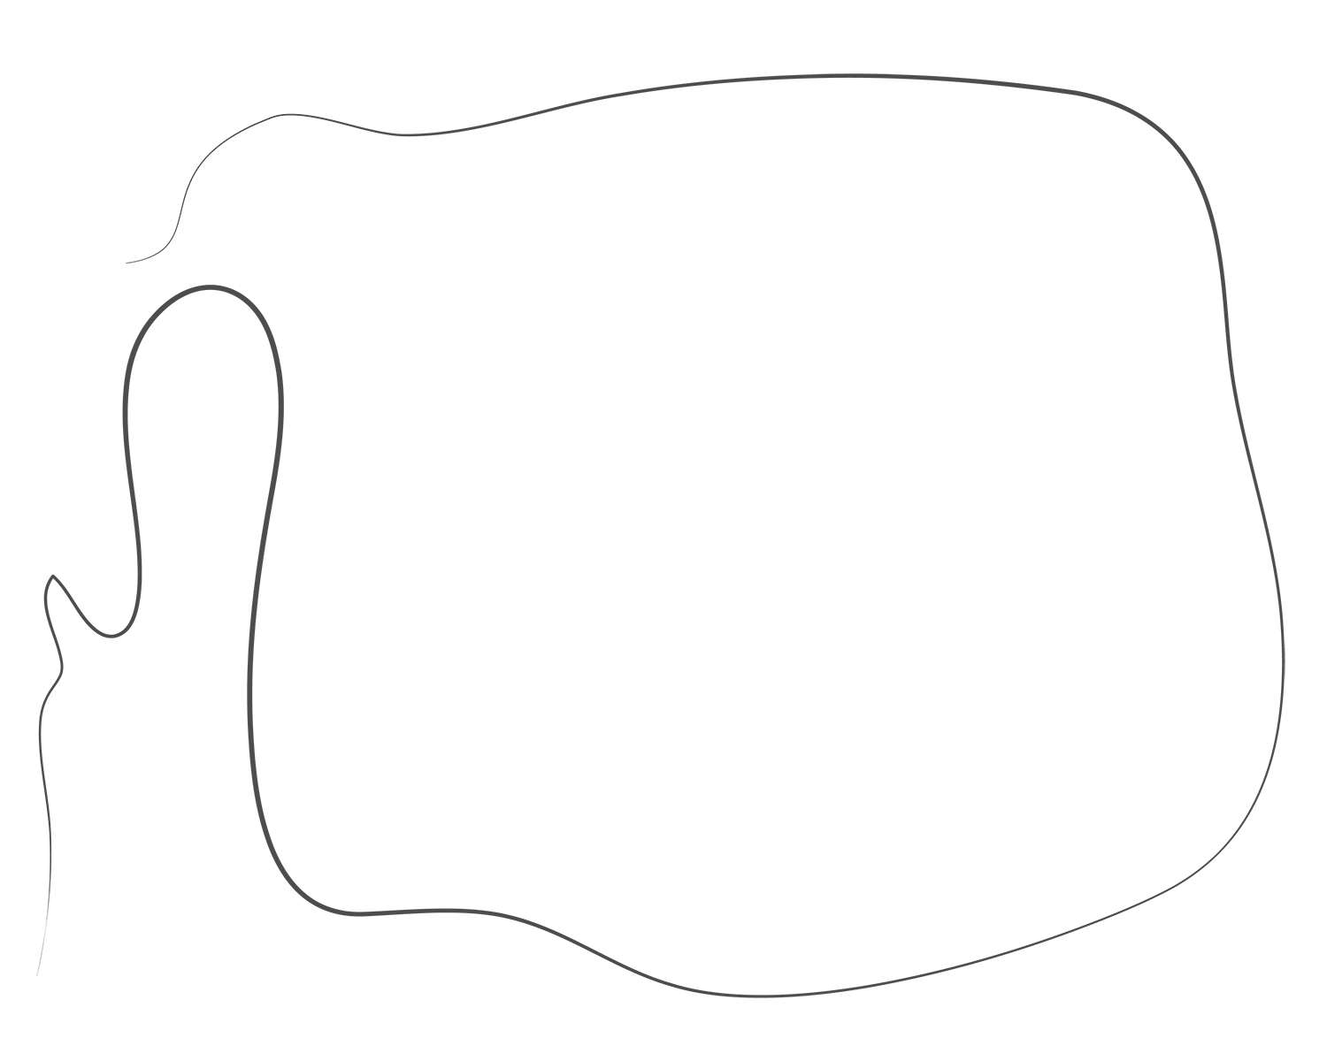
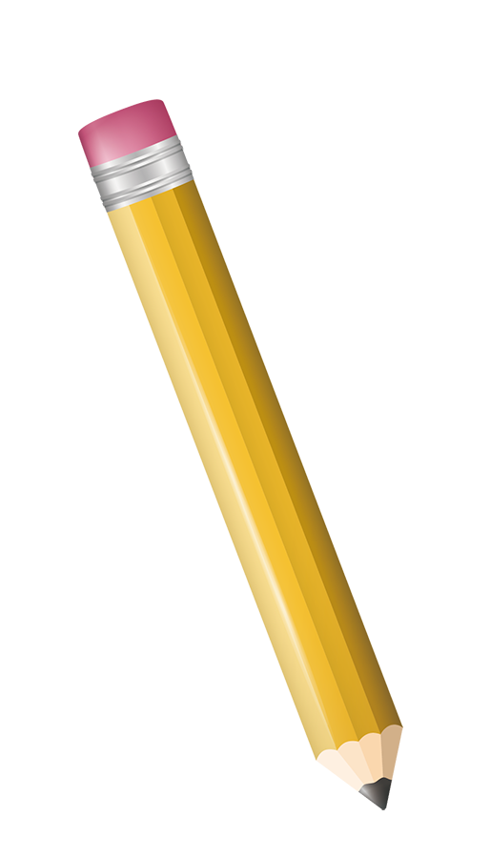
TRƯỜNG TIỂU HỌC ĐỨC GIANG
KHOA HỌC LỚP 5
CHẤT DẺO

Slide 2
01
KHỞI ĐỘNG

Slide 3
KHỞI ĐỘNG
1. Nêu tính chất của thuỷ tinh ?
Thủy tinh thường trong suốt, không gỉ, cứng, nhưng dễ vỡ. Thủy tinh không cháy, không hút ẩm và không bị a xít ăn mòn.
2. Nêu cách bảo quản những đồ dùng bằng thuỷ tinh?
Trong khi sử dụng hoặc lau, rửa cần nhẹ nhàng tránh va chạm mạnh, để nơi chắc chắn,…

Slide 4
02
KHÁM PHÁ

Slide 5
YÊU CẦU CẦN ĐẠT
1. Học sinh biết ích lợi của chất dẻo, tính chất của chất dẻo.
2. Biết cách bảo quản các đồ dùng bằng chất dẻo.
3. Yêu thích môn học, say mê tìm hiểu khoa học.

Slide 6
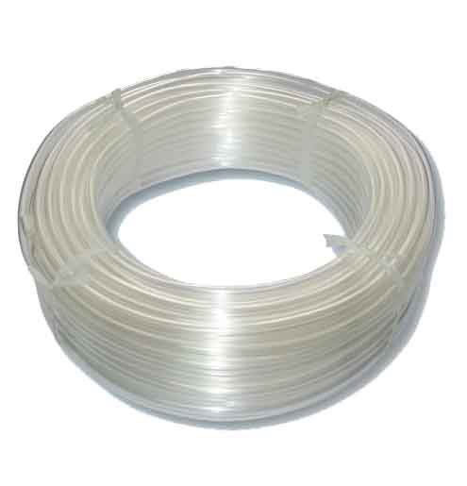
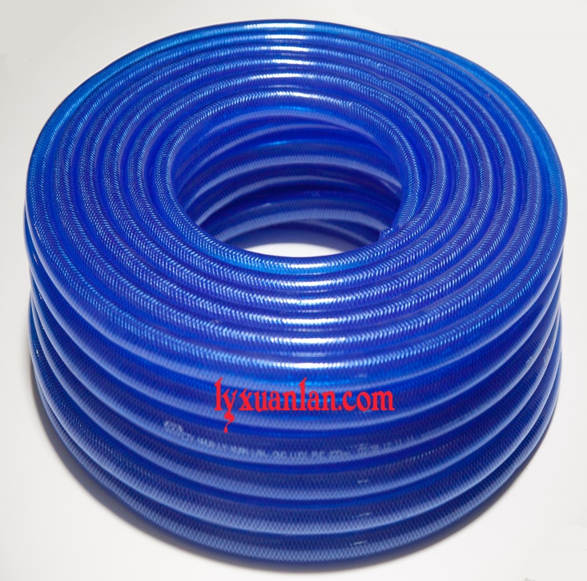
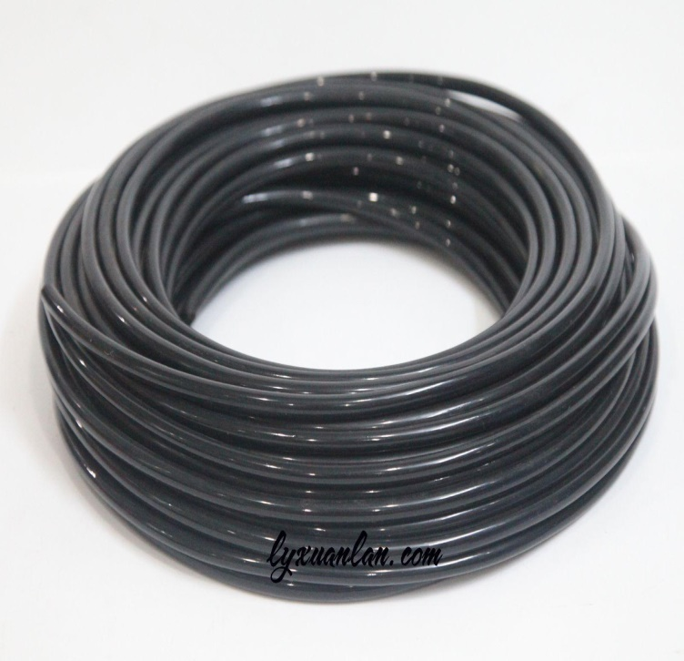
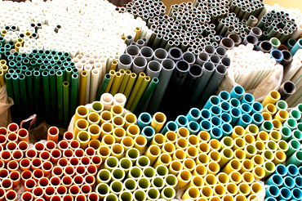
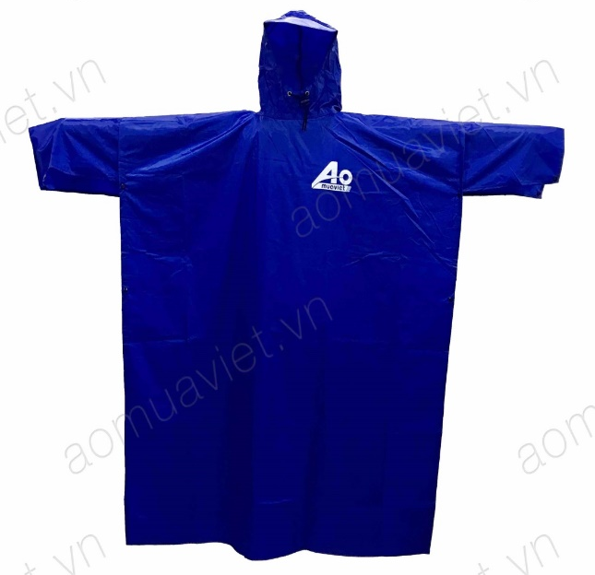
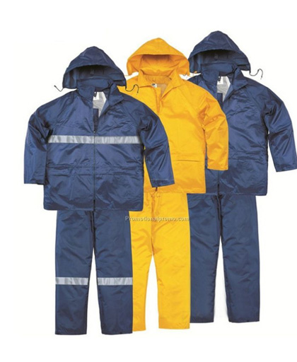
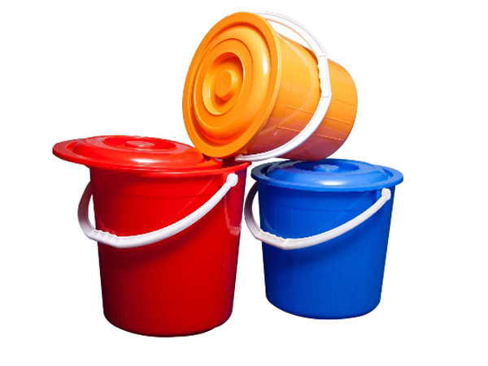
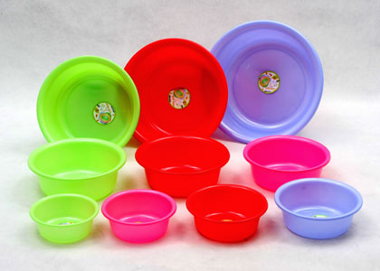
Quan sát và cho biết các đồ vật sau được làm từ chất liệu gì?
CHẤT DẺO

Slide 7
1. Nguồn gốc
Chất dẻo được làm ra từ đâu?
Dầu mỏ và than đá

Slide 8
2. Tính chất:
- Nêu tính chất chung của chất dẻo.
Chất dẻo có tính chất chung là cách điện, cách nhiệt, nhẹ, rất bền, khó vỡ, có tính dẻo ở nhiệt độ cao.

Slide 9
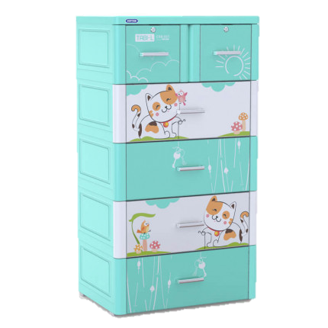
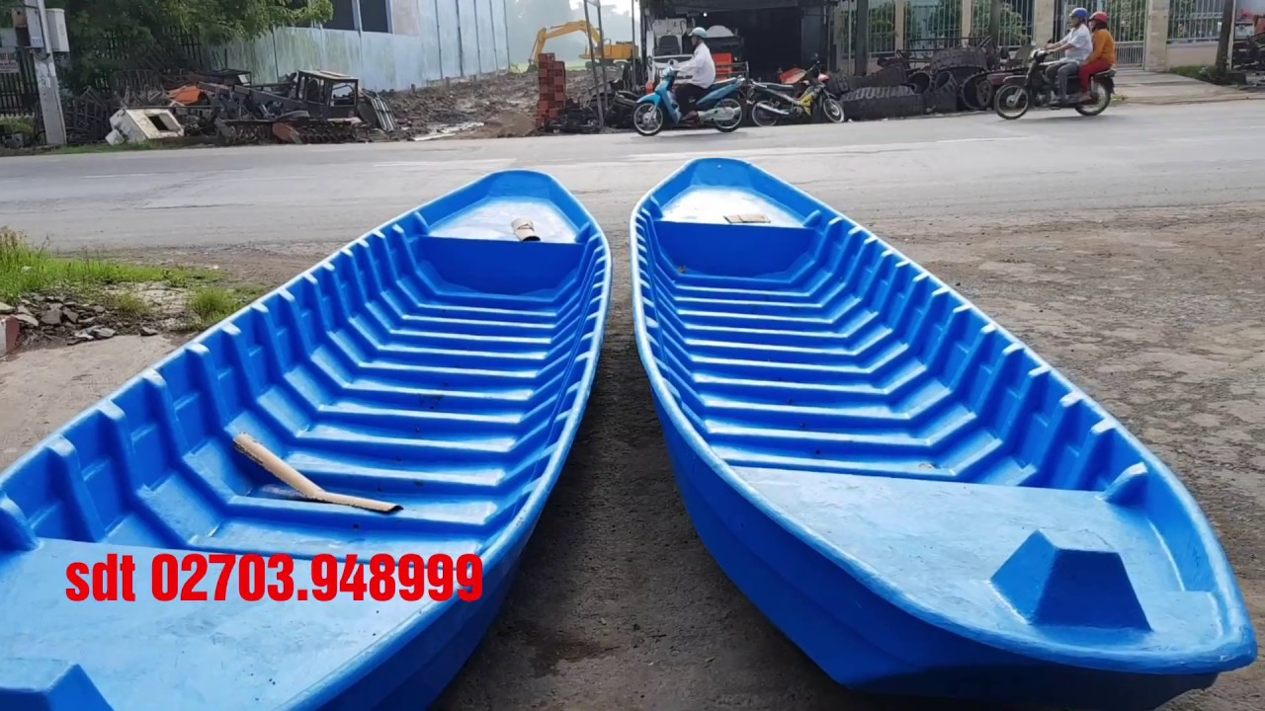
3. Công dụng:
Những đồ vật bằng chất dẻo thay thế gỗ
Xuồng làm bằng chất dẻo
Tủ làm bằng chất dẻo

Slide 10
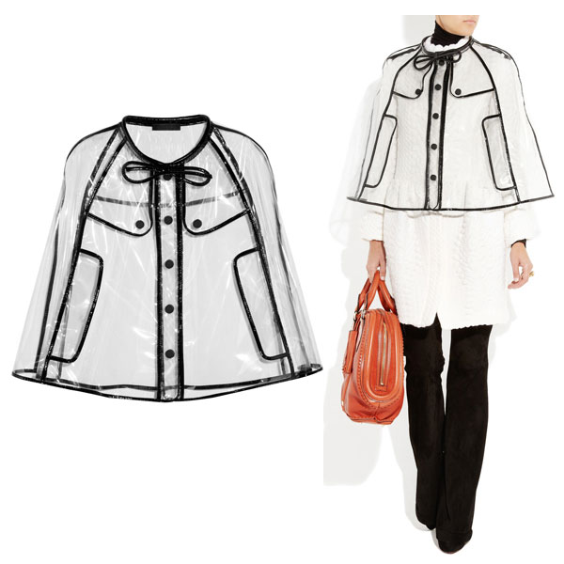
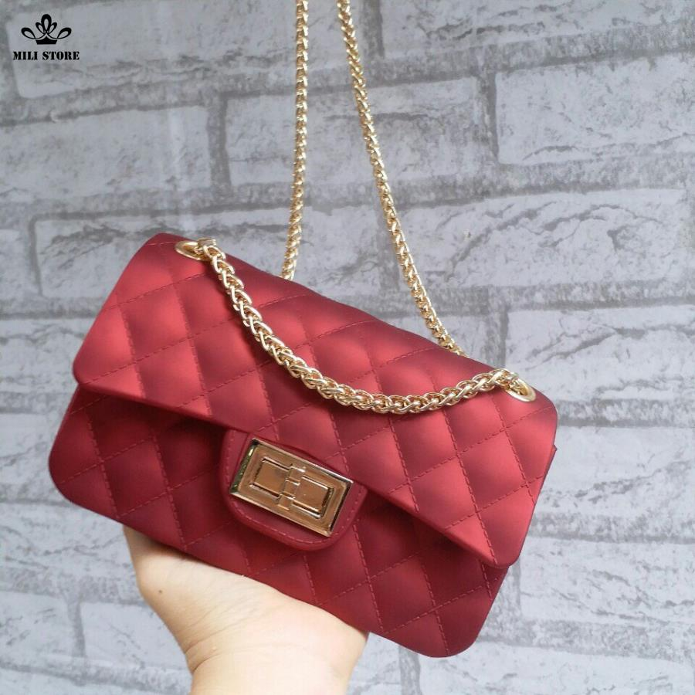
Những đồ vật bằng chất dẻo thay thế da
Áo khoác làm bằng chất dẻo
Túi xách làm bằng chất dẻo

Slide 11
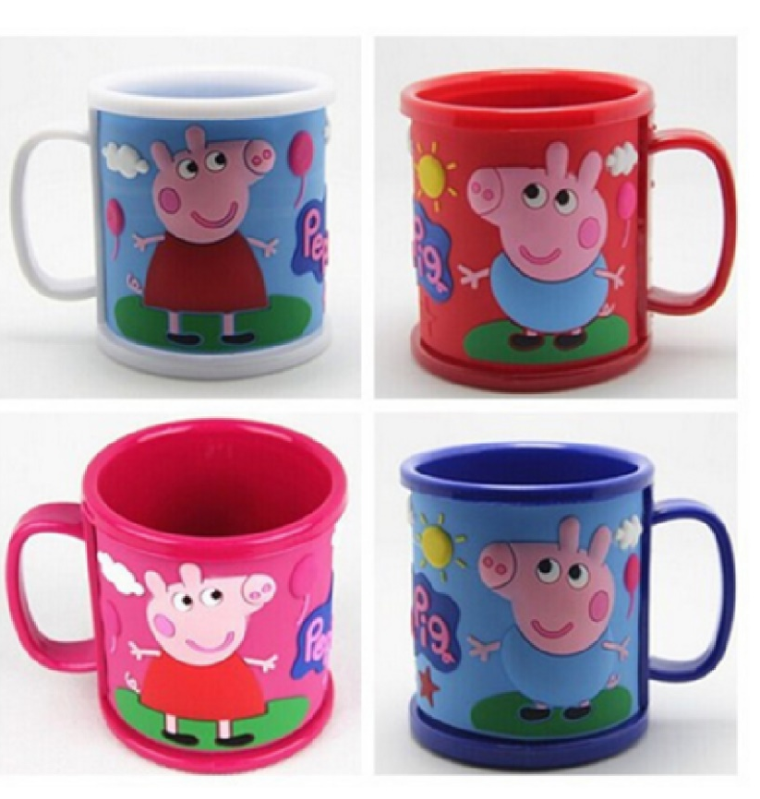
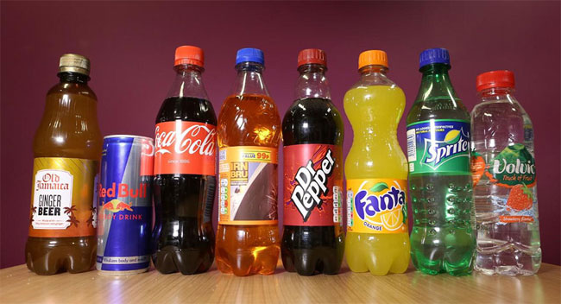
Những đồ vật bằng chất dẻo thay thế thủy tinh
Ca, ly làm bằng
chất dẻo
Chai nước ngọt làm bằng chất dẻo

Slide 12
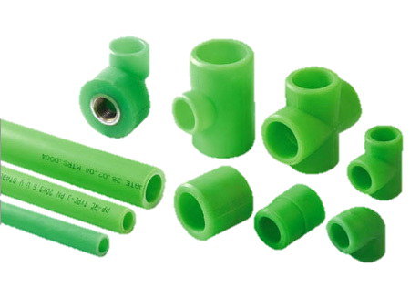
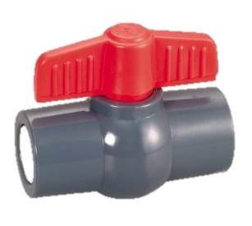
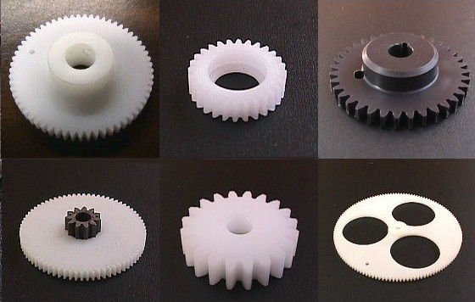
Những đồ vật bằng chất dẻo thay thế kim loại
Một số chi tiết làm bằng chất dẻo

Slide 13
3. Công dụng :
- Được sử dụng rộng rãi thay thế cho các sản phẩm bằng gỗ, da, thuỷ tinh vải và kim loại.

Slide 14
4. Cách bảo quản:
Cách bảo quản đồ dùng bằng chất dẻo
Dùng xong phải rửa sạch hoặc lau chùi.
Không phơi đồ dung bằng chất dẻo ngoài trời nắng.
Tránh tiếp xúc với lửa.

Slide 15
NỘI DUNG GHI VỞ
1. Tính chất:
Cách điện, cách nhiệt, nhẹ, bền, khó vỡ.
2. Công dụng:
Dùng làm một số đồ dùng gia đình (cốc, ca, chậu,…)
Thay thế một số vật liệu như thủy tinh (cốc, lọ nhựa cao cấp), gỗ (xốp trải nhà vân gỗ), kim loại (dao, dĩa ăn,…)
3. Cách bảo quản:
Dùng xong phải rửa sạch.
Không nên để ở nơi có nhiệt độ cao trong thời gian dài.

Slide 16

Vận dụng- trải nghiệm
Ôn lại bài học hôm nay
Chuẩn bị bài “Tơ sợi”

